Slide 1
Bài 38,39
ĐỒ DÙNG LOẠI ĐIỆN-QUANG

Slide 2
Bài 38,39: ĐỒ DÙNG LOẠI ĐIỆN-QUANG
I.Phân loại đèn điện:
• Đèn điện tiêu thụ điện năng và biến đổi điện năng thành quang năng.
• Dựa và nguyên lý làm việc người ta phân đèn điện ra ba loại chính: đèn sợi đốt, đèn huỳnh quang, đèn phóng điện.

Slide 3
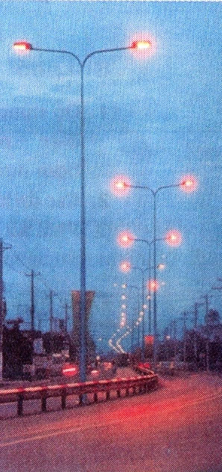
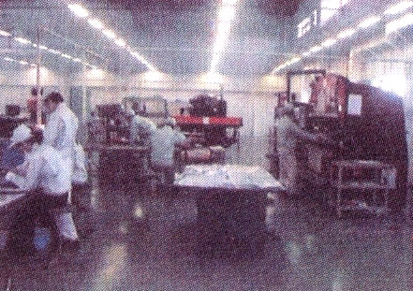
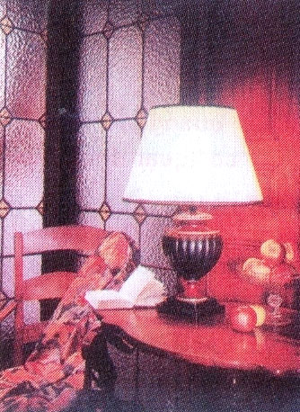
Bài 38,39: ĐỒ DÙNG LOẠI ĐIỆN-QUANG
I.Phân loại đèn điện:
a)
b)
c)
□ Trong hình 38.1, em hãy nêu tên các loại đèn đã được sử dụng tương ứng với các chữ cái a, b, c?
→ Hình a:
Đèn sợi đốt.
Hình b:
Đèn huỳnh quang.
Hình c:
Đèn phóng điện.

Slide 4
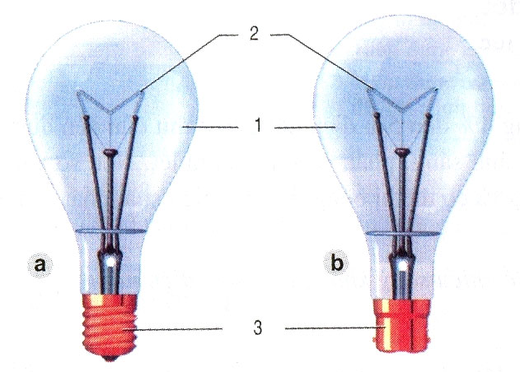
Bài 38,39: ĐỒ DÙNG LOẠI ĐIỆN-QUANG
II.Đèn sợi đốt:
1.Cấu tạo:
□ Quan sát hình 38.2, Em hãy nêu tên các bộ phận chính của đèn sợi đốt tương ứng với số 1, 2 và 3?
→ 1.
Bóng thủy tinh.
Hình 38.2: Cấu tạo đèn sợi đốt
a. Đèn đuôi xoáy
b. Đèn đuôi ngạnh
2.
Sợi đốt (dây tóc).
3.
Đuôi đèn.

Slide 5
Bài 38,39: ĐỒ DÙNG LOẠI ĐIỆN-QUANG
II.Đèn sợi đốt:
1.Cấu tạo:
a) Sợi đốt:
→ Sợi đốt là dây kim loại có dạng lò xo xoắn, thường làm bằng vônfram.
□ Vì sao sợi đốt được làm bằng vônfram ?
Sợi đốt thường được làm bằng vônfram để chịu được đốt nóng ở nhiệt độ cao (tới 3665°C).
! Sợi đốt là phần tử rất quan trọng của đèn, ở đó điện năng được biến đổi thành quang năng .
Sợi đốt: là dây kim loại có dạng lò xo xoắn, thường làm bằng vonfram để chịu được đốt nóng ở nhiệt độ cao.
Sợi đốt là phần tử rất quan trọng của đèn, ở đó điện năng được biến đổi thành quang năng.

Slide 6
Bài 38,39: ĐỒ DÙNG LOẠI ĐIỆN-QUANG
II.Đèn sợi đốt:
1.Cấu tạo:
b) Bóng thủy tinh:
□ Bóng thủy tinh được chế tạo bằng vật liệu gì ?
Được làm bằng thủy tinh chịu nhiệt.
! Người ta rút hết không khí và bơm khí trơ (khí acgon, khí kripton…) vào trong bóng để làm tăng tuổi thọ của sợi đốt.
□ Vì sao kích thước bóng phải đủ lớn ?
Kích thước bóng phải đủ lớn để đảm bảo bóng thủy tinh không bị nóng nổ.
! Trong thực tế có 2 loại bóng sáng và bóng mờ. Loại bóng sáng phát ra ánh sáng, loại bóng mờ cũng phát ra ánh sáng đồng thời giảm được độ chói.

Slide 7
Bài 38,39: ĐỒ DÙNG LOẠI ĐIỆN-QUANG
II.Đèn sợi đốt:
1.Cấu tạo:
b) Đuôi đèn:
□ Đuôi đèn được làm bằng vật liệu gì ?
Đuôi đèn làm bằng đồng hoặc sắt tráng kẽm.
! Nó được gắn chặt với bóng thủy tinh, trên đuôi có 2 cực tiếp xúc…
! …khi sử dụng, đuôi đèn được nối với đui đèn phù hợp để nối với mạng điện, cung cấp điện cho đèn.
□ Có mấy kiểu đuôi đèn ?
Có 2 kiểu: đuôi xoáy và đuôi ngạnh.
! Hiện nay loại đèn đuôi xoáy đựợc sử dụng phổ biến.

Slide 8
Bài 38,39: ĐỒ DÙNG LOẠI ĐIỆN-QUANG
II.Đèn sợi đốt:
2.Nguyên lý làm việc :
! Đối với đèn sợi đốt thì ứng với mỗi kiểu đuôi đèn thì đường đi của dòng điện khác nhau:
* Kết hợp vật mẫu.
Dòng điện đi vào đèn từ một chân dưới đuôi với phần xoáy của đuôi đèn đuôi xoáy ( từ 2 chân dưới đuôi của đèn đuôi ngạnh) vào dây tóc đèn, làm cho dây tóc nóng lên đến nhiệt độ cao, dây tóc đèn phát sáng.
→ Khi đóng điện, dòng điện chạy trong dây tóc đèn làm dây tóc đèn nóng lên đến nhiệt độ cao, làm cho dây tóc đèn phát sáng.

Slide 9
Bài 38,39: ĐỒ DÙNG LOẠI ĐIỆN-QUANG
II.Đèn sợi đốt:
3. Đặc điểm của đèn sợi đốt:
→ Gồm 3 đặc điểm:
• Đèn phát ra ánh sáng liên tục.
• Hiệu suất phát quang thấp.
• Tuổi thọ thấp.
➢ Đặc điểm thứ nhất là: đèn phát ra ánh sáng liên tục, vì: Nguồn điện mà ta dùng có tần số là: f = 50Hz, giả sử trong 1s có 50 lần dòng điện chạy theo chiều (+) thì có 50 lần dòng điện chạy theo chiều ngược lại→ có 100 lần đổi chiều, thì trong 1/100 giây có 1 thời điểm dây tóc được đốt nóng cực đại (đèn sáng cực đại)→ t° chưa kịp nguội đi ở dây tóc, cho nên đèn vẫn sáng.

Slide 10
Bài 38,39: ĐỒ DÙNG LOẠI ĐIỆN-QUANG
II.Đèn sợi đốt:
3. Đặc điểm của đèn sợi đốt:
→ Gồm 3 đặc điểm:
• Đèn phát ra ánh sáng liên tục.
• Hiệu suất phát quang thấp.
• Tuổi thọ thấp.
➢ Đặc điểm thứ 2 là: hiệu suất phát quang thấp.
□ Vì sao sử dụng đèn sợi đốt để chiếu sáng không tiết kiệm được điện năng ?
→ Vì hiệu suất phát quang thấp .
! Khi đèn làm việc chỉ khoảng 4−5% điện năng tiêu thụ của đèn được biến đổi thành quang năng phát ra ánh sáng, phần còn lại tỏa nhiệt. Nếu sờ vào bóng đèn đang làm việc sẽ thấy nóng và có thể bị bỏng.

Slide 11
Bài 38,39: ĐỒ DÙNG LOẠI ĐIỆN-QUANG
II.Đèn sợi đốt:
3. Đặc điểm của đèn sợi đốt:
→ Gồm 3 đặc điểm:
• Đèn phát ra ánh sáng liên tục.
• Hiệu suất phát quang thấp.
• Tuổi thọ thấp.
➢ Đặc điểm thứ 3 là: Tuổi thọ thấp (chỉ khoảng 1000 giờ), vì: khi đèn làm việc thì sợi đốt bị đốt nóng ở nhiệt độ cao nên nhanh hỏng .

Slide 12
Bài 38,39: ĐỒ DÙNG LOẠI ĐIỆN-QUANG
II.Đèn sợi đốt:
4. Số liệu kĩ thuật:
Điện áp định mức: 127V, 220V.
Công suất định mức: 15W, 25W, 60W…
5. Sử dụng:
Dùng để chiếu sáng ở những nơi: phòng ngủ, nhà bếp, bàn làm việc…
Thường xuyên lau chùi để đèn phát sáng tốt.

Slide 13
Bài 38,39: ĐỒ DÙNG LOẠI ĐIỆN-QUANG
III.Đèn ống huỳnh quang:
1. Cấu tạo:
Đèn ống huỳnh quang gồm có những bộ phận nào?
Ống thủy tinh
RAÛNG ÂÄNG
RAÛNG ÂÄNG
Hai điện cực
Chân đèn
Lớp bột huỳnh quang
Cấu tạo đèn ống huỳnh quang

Slide 14
Bài 38,39: ĐỒ DÙNG LOẠI ĐIỆN-QUANG
III.Đèn ống huỳnh quang:
1. Cấu tạo:
Đèn ống huỳnh quang gồm có 2 bộ phận chính:
+ Ống thủy tinh
+ 2 Điện cực
Ống thủy tinh
RAÛNG ÂÄNG
RAÛNG ÂÄNG
RAÛNG ÂÄNG
RAÛNG ÂÄNG
RAÛNG ÂÄNG
RAÛNG ÂÄNG
RAÛNG ÂÄNG
RAÛNG ÂÄNG
Hai điện cực
Cấu tạo đèn ống huỳnh quang

Slide 15
Bài 38,39: ĐỒ DÙNG LOẠI ĐIỆN-QUANG
III.Đèn ống huỳnh quang:
1. Cấu tạo:
a. Ống thủy tinh
Ống thủy tinh có đặc điểm gì ?
RAÛNG ÂÄNG
RAÛNG ÂÄNG
Ống thủy tinh
Cấu tạo đèn ống huỳnh quang

Slide 16
Bài 38,39: ĐỒ DÙNG LOẠI ĐIỆN-QUANG
III.Đèn ống huỳnh quang:
1. Cấu tạo:
a. Ống thủy tinh
Có các loại chiều dài: 0,6m; 1,2m; 1,5m; 2,4m...
Mặt trong có phủ lớp bột huỳnh quang.
Trong ống không có không khí, có một ít thủy ngân và khí trơ(acgon,kripton).
RAÛNG ÂÄNG
RAÛNG ÂÄNG
Ống thủy tinh

Slide 17
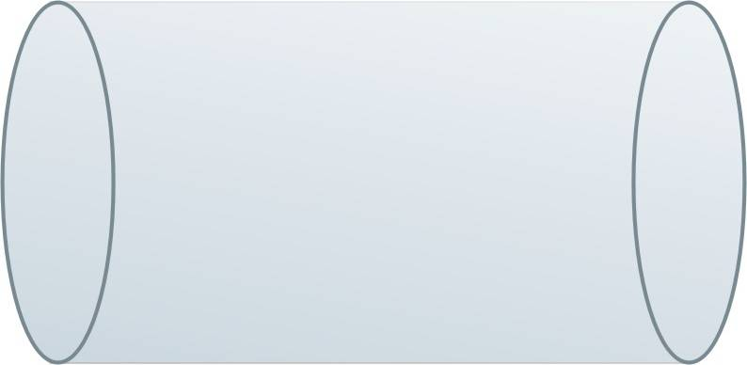


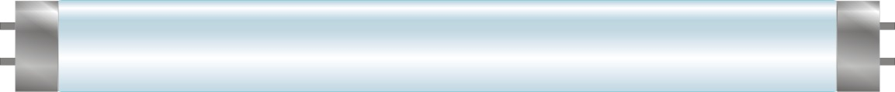
Ống thủy tinh
Lớp bột huỳnh quang có tác dụng gì ?
Lớp bột huỳnh quang có tác dụng tạo ra ánh sáng
Ống thủy tinh
Bột huỳnh quang
0,3 m
0,6 m
1,2 m
1,5 m
2.4 m

Slide 18
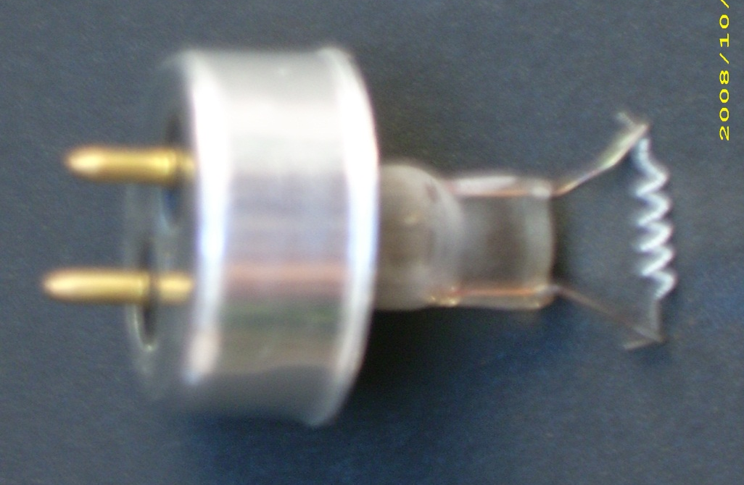
Bài 38,39: ĐỒ DÙNG LOẠI ĐIỆN-QUANG
III.Đèn ống huỳnh quang:
1. Cấu tạo:
b. Điện cực
Điện cực được làm bằng vật liệu gì?
Điện cực có cấu tạo như thế nào ?

Slide 19
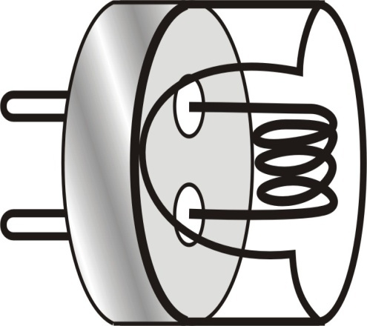
Bài 38,39: ĐỒ DÙNG LOẠI ĐIỆN-QUANG
III.Đèn ống huỳnh quang:
1. Cấu tạo:
b. Điện cực
Chân đèn
Điện cực
-Làm bằng dây vonfram có dạng lò xo xoắn.
- Điện cực được trán 1 lớp bari-oxit để phát ra điện tử.
- Có 2 đầu tiếp điện đưa ra ngoài (chân đèn) để nối với nguồn điện.

Slide 20
Bài 38,39: ĐỒ DÙNG LOẠI ĐIỆN-QUANG
III.Đèn ống huỳnh quang:
1. Cấu tạo:
b. Điện cực
Lớp bột huỳnh quang và 2 điện cực có tác dụng gì trong đèn huỳnh quang ?
Hai điện cực
Lớp bột huỳnh quang
Cấu tạo đèn ống huỳnh quang

Slide 21
Bài 38,39: ĐỒ DÙNG LOẠI ĐIỆN-QUANG
III.Đèn ống huỳnh quang:
2. Nguyên lý làm việc:
Khi đóng điện:
- Xảy ra hiện tượng phóng điện giữa 2 điện cực của đèn tạo ra tia tử ngoại.
- Tia tử ngoại có tác dụng vào lớp bột huỳnh quang phủ bên trong ống phát ra ánh sáng.
- Màu của ánh sáng phụ thuộc vào chất huỳnh quang.

Slide 22
Bài 38,39: ĐỒ DÙNG LOẠI ĐIỆN-QUANG
III.Đèn ống huỳnh quang:
3. Đặc điểm của đèn ống huỳnh quang :
a-Hiện tượng nhấp nháy
Đèn phát ra ánh sáng liên tục , gây mỏi mắt
b- Hiệu suất phát quang cao
Khi đèn làm việc, khoảng 20% - 25% điện năng biến đổi thành quang năng
c-Tuổi thọ cao
Khoảng 8000h
d-Mồi phóng điện
- Dùng chấn lưu điện cảm, tắc te hoặc chấn lưu điện tử

Slide 23

Bài 38,39: ĐỒ DÙNG LOẠI ĐIỆN-QUANG
III.Đèn ống huỳnh quang:
3. Đặc điểm của đèn ống huỳnh quang :
Cấu tạo chấn lưu điện cảm
20 OCTNE
20
20
Cuộn dây
Lõi thép

Slide 24
Bài 38,39: ĐỒ DÙNG LOẠI ĐIỆN-QUANG
III.Đèn ống huỳnh quang:
3. Đặc điểm của đèn ống huỳnh quang :
Cấu tạo chấn lưu điện tử
ö3
90 V -240 V
20-40 W

Slide 25
Bài 38,39: ĐỒ DÙNG LOẠI ĐIỆN-QUANG
III.Đèn ống huỳnh quang:
3. Đặc điểm của đèn ống huỳnh quang :
Cấu tạo chấn lưu điện tử
Cuộn dây
Tụ điện
Điện trở
Transistor
Đi ốt

Slide 26
Bài 38,39: ĐỒ DÙNG LOẠI ĐIỆN-QUANG
III.Đèn ống huỳnh quang:
3. Đặc điểm của đèn ống huỳnh quang :
Cấu tạo tắc te
Í
Cực động lưỡng kim
SURE STAR
FS-U
4-80W/200-240V
30-80W/100-110V
WITH CONDENSER

Slide 27
Bài 38,39: ĐỒ DÙNG LOẠI ĐIỆN-QUANG
III.Đèn ống huỳnh quang:
4. Các số liệu kĩ thuật :
Trên bóng đèn có ghi 220V- 40W, các số liệu đó có ý nghĩa gì?
- 220V: Điện áp định mức.
- 40W: Công suất định mức.
- Điện áp định mức :127V, 220V
- Công suất định mức : 18W, 20W, 36W, 40W. . .

Slide 28
Bài 38,39: ĐỒ DÙNG LOẠI ĐIỆN-QUANG
III.Đèn ống huỳnh quang:
5. Sử dụng :
Đèn huỳnh quang thường được sử dụng ở đâu? Làm thế nào để giữ cho đèn phát sáng tốt ?
Đèn huỳnh quang thường được sử dụng để chiếu sáng trong nhà.
Để giữ cho đèn phát sáng tốt ta phải lau chùi bộ đèn thường xuyên.

Slide 29
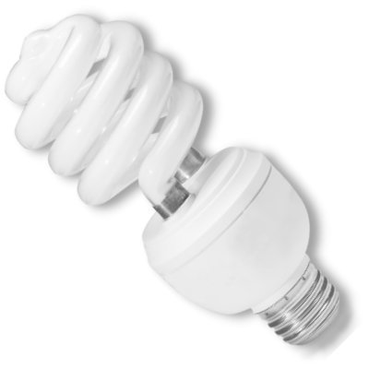
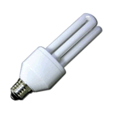
Bài 38,39: ĐỒ DÙNG LOẠI ĐIỆN-QUANG
IV. Đèn compac huỳnh quang:
Cấu tạo của đèn compac huỳnh quang
Bóng đèn
Đuôi đèn

Slide 30
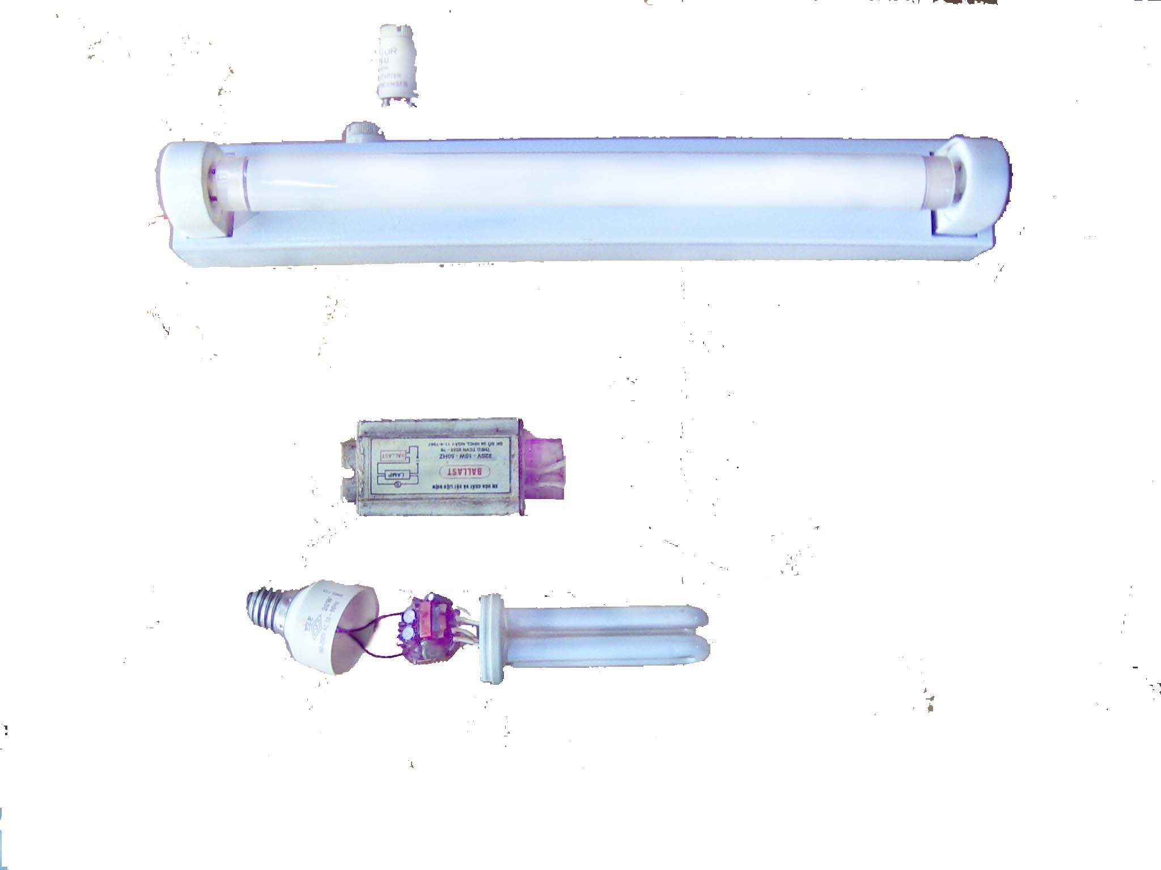
Bài 38,39: ĐỒ DÙNG LOẠI ĐIỆN-QUANG
IV. Đèn compac huỳnh quang:
Cấu tạo: Gồm 2 phần: Bóng đèn và đuôi đèn. Chấn lưu được đặt trong đuôi đèn.
Nguyên lý làm việc: Giống đèn ống huỳnh quang.
Đặc điểm: Kích thước gọn, nhẹ, dễ sử dụng. Hiệu suất phát quang gấp khoảng 4 lần đèn sợi đốt.
Bóng đèn
Chấn lưu
Đuôi đèn

Slide 31
Bài 38,39: ĐỒ DÙNG LOẠI ĐIỆN-QUANG
IV. So sánh đèn sợi đốt và đèn huỳnh quang:
Loại đèn | Ưu điểm | Nhược điểm
Đèn sợi đốt | 1) Không cần chấn lưu 2) Ánh sáng liên tục | 1) Không tiết kiệm điện năng 2) Tuổi thọ thấp
Đèn huỳnh quang | 1) Tiết kiệm điện năng 2) Tuổi thọ cao | 1) Cần chấn lưu 2) Ánh sáng không liên tục

Slide 32
Hướng dẫn về nhà
- Học bài, trả lời câu hỏi trong sách giáo khoa
- Làm bài tập SGK
- Xem trước Bài 41,42 .Đồ dùng loại điện-nhiệt

Slide 33

Giờ học đã kết thúc thân ái chào các em

